Slide 1
Google Maps
Crear mapa al nou Google Maps

Slide 2
A-Crear el mapa
Obriu el nou Google Maps i seleccioneu l’opció de crear del menú superior esquerre (A1)
Indiqueu el nom del mapa (A2)

Slide 3
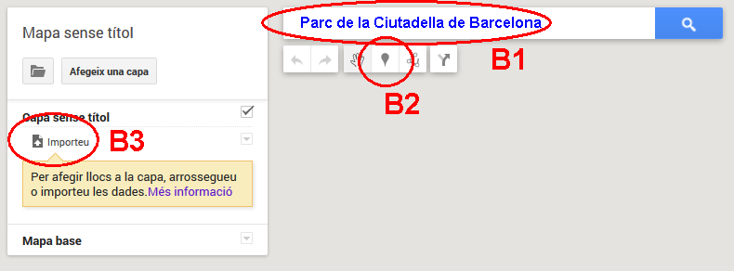
B1-Afegir punts d’interès
Podeu fer servir qualsevol d’aquests 3 procediments:
afegir les dades introduint l’adreça al quadre de cerca (B1)
directament cercant la localització sobre el mapa (B2)
importar dades des d’un full de càlcul (B3)

Slide 4
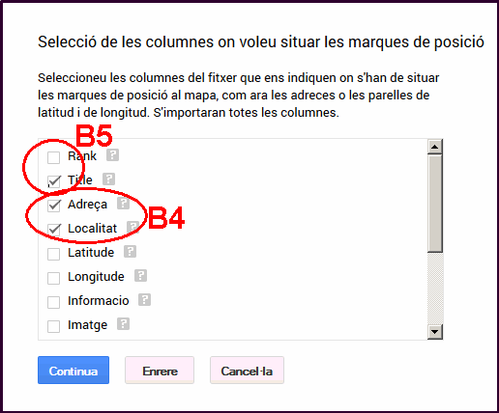
B2-Afegir punts d’interès
Importar dades seleccionant el fitxer excel o en format csv del vostre ordinador (l’opció bàsica del nou GMaps només permet 100 files i 15 columnes)
Seleccioneu les columnes que tenen l’adreça i població (B4)
Seleccioneu la columna que servirà de títol (B5)
La resta de les columnes seran part de la informació a visualitzar

Slide 5
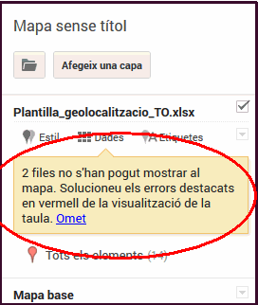
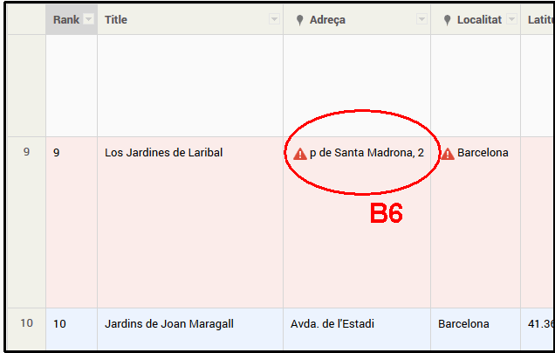
B3-Afegir punts d’interès
Si no es representen les dades amb la corresponent “xinxeta”, és probable que necessiteu revisar alguna adreça o localitat. A vegades és un problema d’accents, caràcters catalans, la llengua del nom, o un canvi de nom del carrer.
Accediu a les dades i modifiqueu les que figuren com a errors (B6)
Podeu afegir/eliminar files clicant el botò dret del ratolí

Slide 6
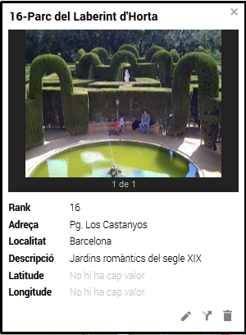
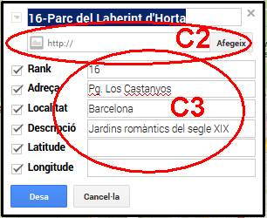
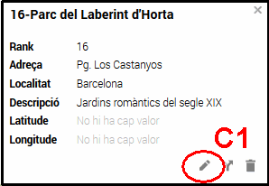
C-Afegir continguts als POI
Cliceu sobre l’icona d’edició de cada POI al que voleu afegir-li continguts (C1):
url d’imatges, sons, vídeo (C2)
Informació textual (C3)
Podeu afegir més d’una imatge, so...

Slide 7
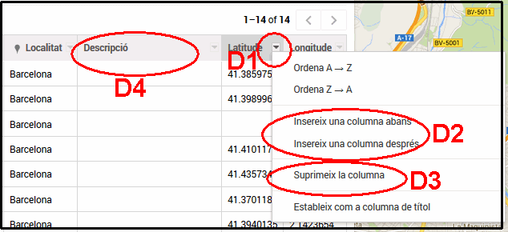
D-Afegir/eliminar columnes
Desplegueu el full de dades.
Situeu-vos a la columna veïna a la que voleu afegir/eliminar
Cliqueu el triangle que hi ha al costat del nom de la columna (D1)
Afegiu el nom de la columna (D2-D4) i el seu contingut
o elimineu(D3)

Slide 8
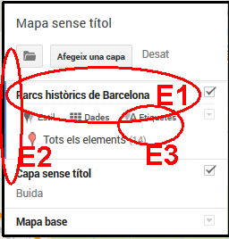
E-Canviar el nom de la capa
Podeu indicar un nom a la capa (E1)
Observeu que les “xinxetes” de cada POI són del mateix color que la vora esquerra de la capa (E2)
Podeu canviar el color de totes o alguna xinxeta clicant la icona E3

Slide 9
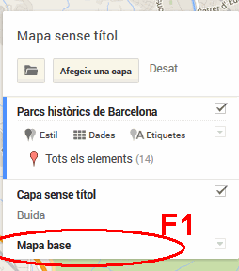
F-Determinar tipus fons
Seleccioneu el tipus de mapa base que ha de figurar com a fons (F1)

Slide 10
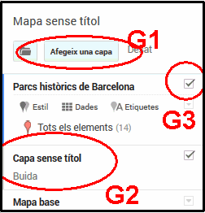
G-Afegir noves capes
Podeu afegir (G1) noves capes (G2) que podreu activar o desactivar segons interès (G3) L’opció bàsica del nou Google Maps només permet afegir 3 noves capes. L’opció Pro admet moltes més capes
Afegiu elements a la nova capa i comproveu que tenen el mateix color que la vora esquerra de la definició de la capa (veure diapositiva E punt E2)

Slide 11
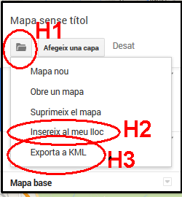
H-Exportar dades
Obriu el menú fent clic a la icona de la carpeta (H1)
Exporteu per inserir en un web (H2)
Exporteu en format KML, útil per treballar en Google Earth (H3)

Slide 12
Crèdits
Tutorial elaborat com a element de suport al Taller obert: Fem un viatge virtual? desenvolupat a la Xarxa docent eduCAT.
Equip de la Xarxa docent
Àrea de Tecnologies per a l'Aprenentatge i el Coneixement
Departament d'Ensenyament de la Generalitat de Catalunya
Aquesta obra està subjecta a una llicència de Reconeixement-NoComercial 3.0 No adaptada de Creative Commons

